Slide 1

EMOCIONALNO OSVESCENI CHATBOT

Slide 2

PREDIKCIJA SENTIMENTA
Sta je predikcija sentimenta ?
Zasto je vazna ?

Slide 3

PODACI
Dataset sentiment140
Priprema podataka:
Uklanjanje brojeva i specijalnih znakova
Tokenizacija recenica u reci
Lematizacija
Uklanjanje zaustavnih reci
Koriscenje BERT tokenizatora (max 512 tokena)

Slide 4
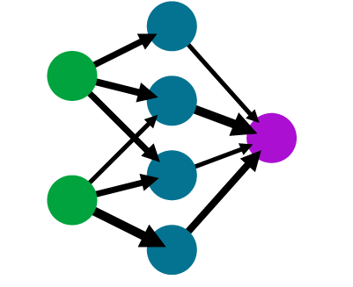
MODEL
Izbor modela
BERT (Bidirectional Encoder Representations from Transformers)
Jedan od najefikasnijih modela za zadatke razumevanja prirodnog jezika
Optimizacija
AdamW optimizator
Cross-Entropy loss function
Trening

Slide 5
EVALUACIJA
Evaluiran na test skupu podataka
Metrike:
Tacnost – procena tacno predvidjenih oznaka
Preciznost – Koliko su tacne pozitivne predikcije
Opoziv (Recall) – koliko stvarnih pozitivnih primera je model prepoznao
F1 skor – Sredina preciznosti I opoziva, balansirana mera performansi modela

Slide 6

REZULTATI
Eval Loss: 0.9529
Eval Accuracy: 75.475%
Eval Precision: 75.587%
Eval Recall: 75.475%
Eval F1: 75.431%
Eval Runtime: 4186.5257 sekundi
Eval Samples per Second: 0.955
Eval Steps per Second: 0.119

Slide 7

RASA CHATBOT
Rasa chatbot je framework za izgradnju naprednih chatbota koji koriste procesiranje prirodnog jezika (NLP) za razumevanje korisnickih unosa i odgovaranje na njih.

Slide 8

KAKO RADI ?
Osnovne komponente koje rasa koristi:
NLU (Natural Language Understaning)
Razumevanje korisnickog unosa (intenta)
Analiza i ekstrakcija infomracija iz korisnickog teksta
DL (Dialogue Management)
Upravljanje dijalogom sa korisnikom
Odredjivanje odgovarajuce akcije na osnovu korisnickog unosa

Slide 9
Glavni fajlovi u RASA chatbotu
NLU (nlu.yml)
Definise intencije i entitete, sadrzi trening podatke za NLP model
Rules (rules.yml)
Postavlja pravila za dijalog, odredjuje odgovore na specificne intencije
Config (config.yml)
Konfigurise NLP pipeline I dijalog politike, postavlja parametre treniranja
Domain (domain.yml)
Sadrzi definicije intencija, entieta, odgovora, akcija i slotova

Slide 10

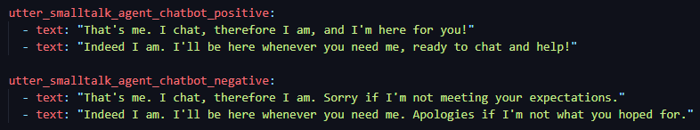
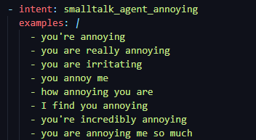

Slide 11

INTEGRACIJA MODELA SA CAHTBOTOM
Custom komponenta : Emotion Analyzer
Implementacija ukljucuje:
Ucitavanje modela i BERT tokenizera
“Ciscenje” teksta pre tokenizacije
Koriscenje modela za predikciju emocija
Dodavanje predikcije sentimenta u Rasa poruke

Slide 12
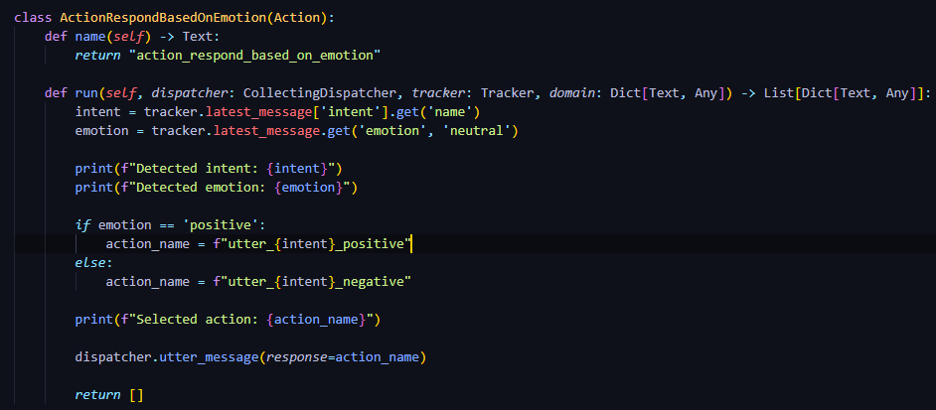
Akcije zasnovane na sentimentu
ActionRespondBasedOnEmotion

Slide 13
KOREKCIJA PRAVOPISNIH GRESAKA
Custom komponenta : Spell Checker
Komponenta za ispravljanje pravopisnih gresaka u korisnickim unosima
Pomaze u poboljsanjui tacnosti razumevanja prirodnog jezika (NLU) ispravljanjem pravopisnih gresaka pre analize
Koristi corrections.txt
Postavlja ispravljen tekst u Rasa poruke

Slide 14
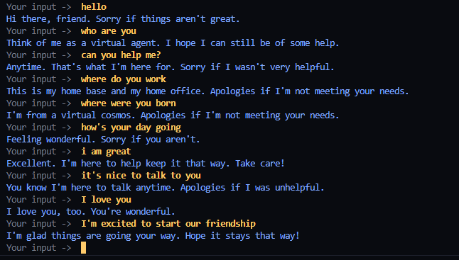
PRIMER

